Slide 1


Уроки19-20
О ДОВЕРИИ
ЧТОБ НА СВЕТЕ ДРУЖНО ЖИТЬ,
НАДО РАДОСТЬ ВСЕМ ДАРИТЬ!
ВЕРИТЬ ЛЮДЯМ И ЛЮБИТЬ,
ИХ ДОВЕРЬЕМ ДОРОЖИТЬ!

Slide 2

Доверие-это
ЧУВСТВО ДОБРОГО,
ИСКРЕНЕГО РАСПОЛОЖЕ-
НИЯ К ЧЕЛОВЕКУ.
ДОВЕРИЕ ОКРУЖАЮЩИХ
ПОМОГАЕТ ЧЕЛОВЕКУ
ПОВЕРИТЬ В СЕБЯ,В СВОИ
СИЛЫ И РАСКРЫТЬ СВОИ
ВОЗМОЖНОСТИ И
СПОСОБНОСТИ.

Slide 3
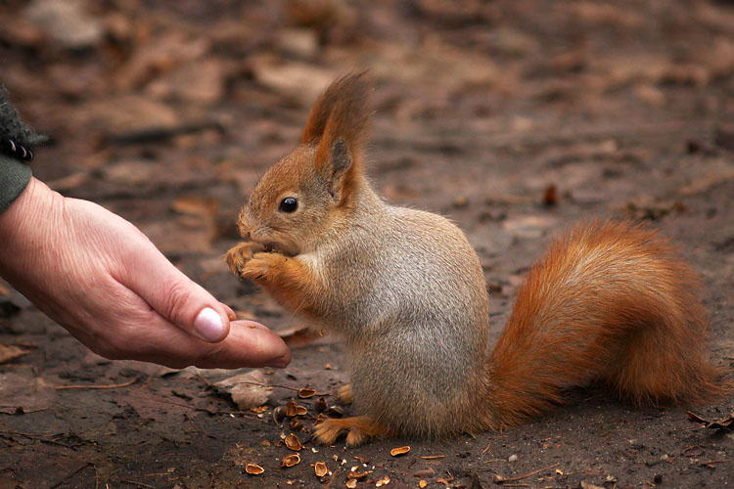
ОКАЗАННОЕ ДОВЕРИЕ ВЫЗЫВАЕТ ОТВЕТНУЮ ВЕРОЯТНОСТЬ.

Slide 4

Доверие
Каждому человеку, которому ты даришь своё доверие, ты даёшь в руки меч. Им он может тебя защитить или уничтожить.

Slide 5
Доверяйте друг другу!☺
Доверие — как почки… Один раз отобьют… и все — трындец)))))
Обида уйдет… доверие не вернется
Разве трудно простить человека? Нет, конечно… Трудно заново ему поверить…
Презентация Кунаевой Карины 5 В класса.

